Slide 1
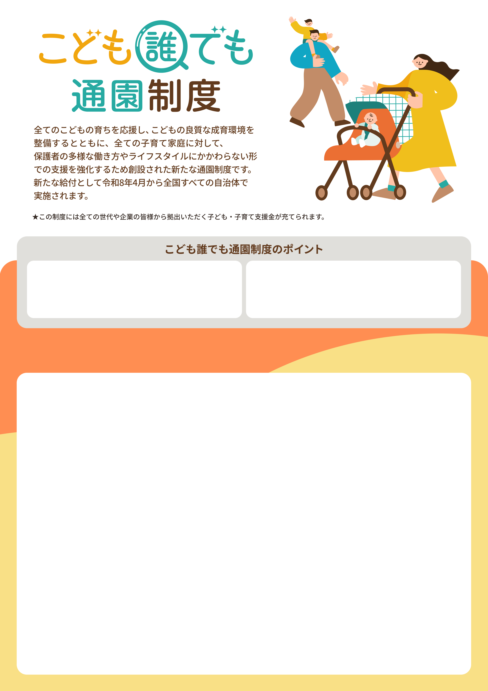



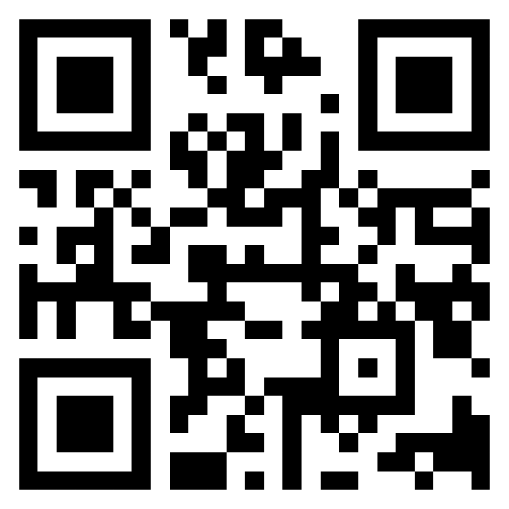




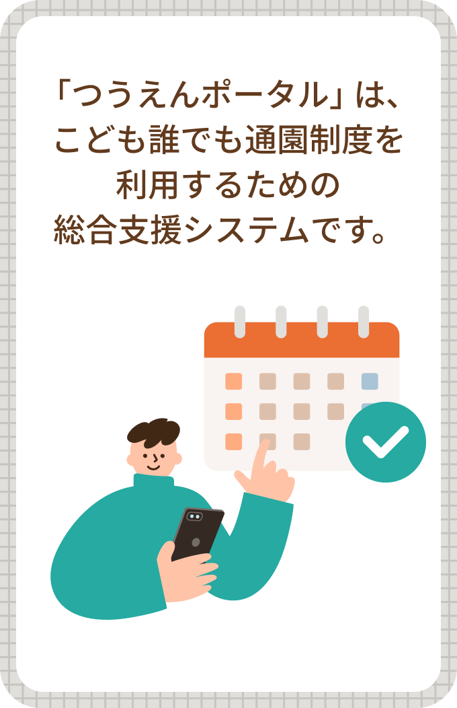






保育所等に通っていない
0歳6か月～満3歳未満が対象
月10時間の範囲で​
時間単位で利用が可能​
右記の2次元コードを読み込み、つうえんポータルにアクセスし、​
その画面にてお住まいの自治体を選択し、利用申請をしてください。
つうえんポータル
施設との事前面談は、つうえんポータルから予約することができます。
予約した施設で実施します。事前面談後に施設の利用予約をします。
利用日当日は、登降園時に施設職員が提示する2次元コードを読み取ってください。

Slide 2
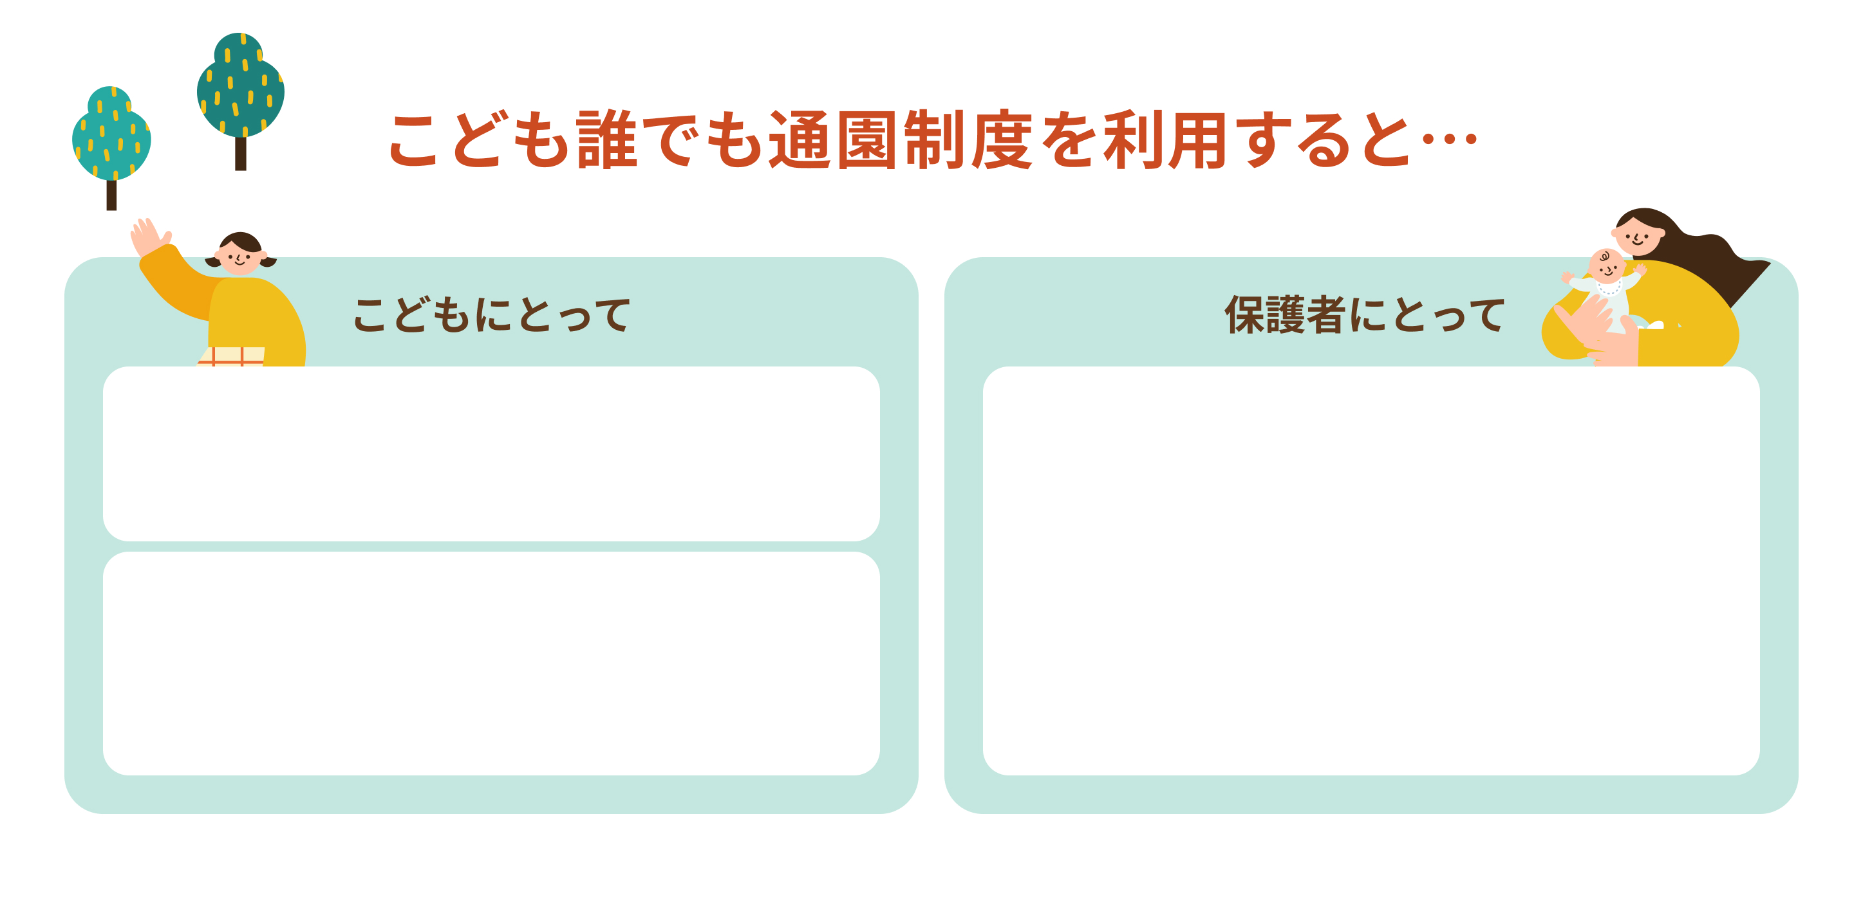
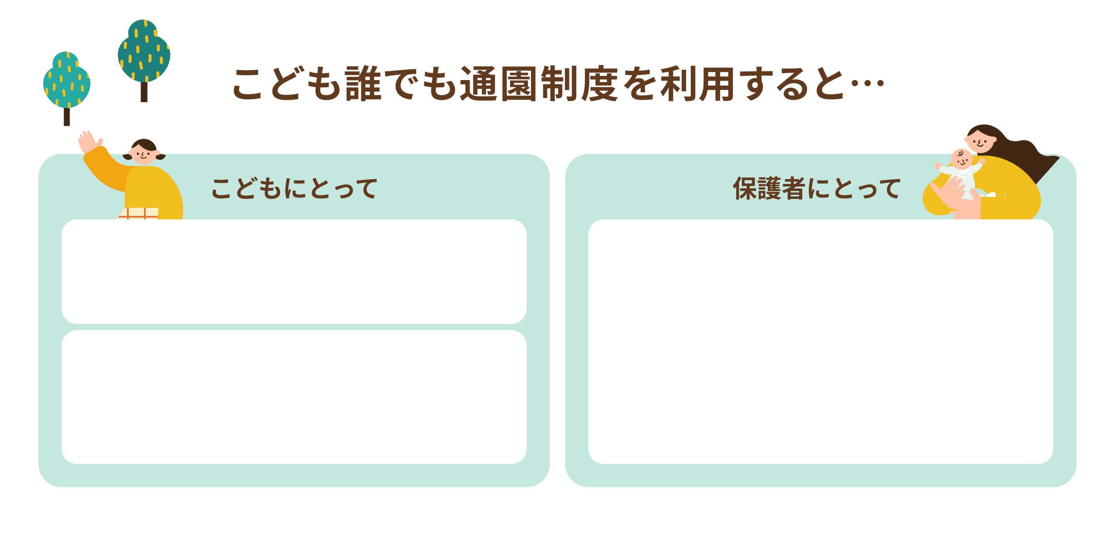




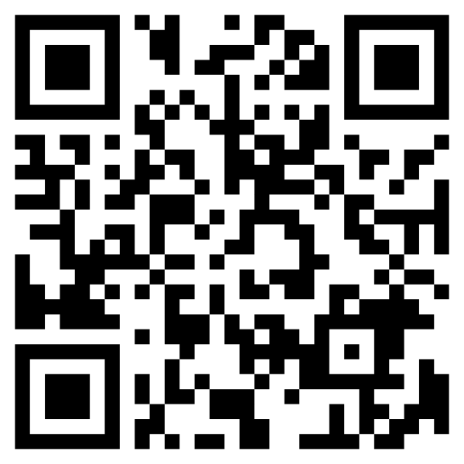
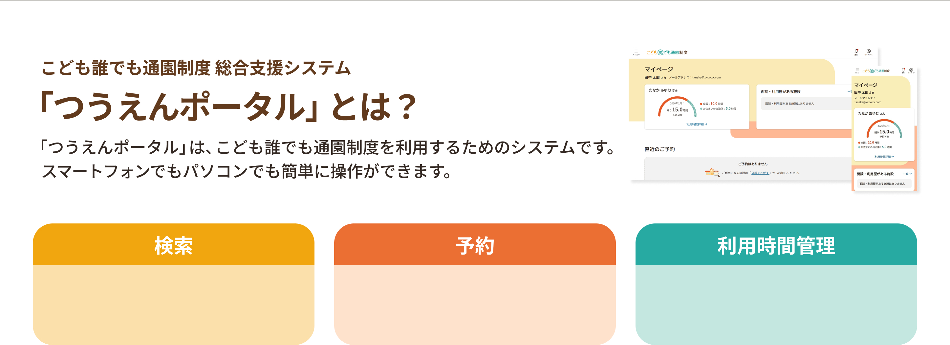
家庭とは異なる経験や、地域に出て行って家族以外の人と関わる機会が得られます。
専門的な知識や技術を持つ人と関わることにより、ほっとできたり、孤立感、不安感等の解消につながったりするとともに、月に一定時間でも、こどもと離れ時間を過ごすことで、育児に関する負担感の軽減につながります。
年齢の近いこどもとの関わりにより、社会情緒的な発達を支えるなど成長発達に資する豊かな経験をもたらします。
一時預かり事業は、就労や病気等、利用にあたり保護者の理由が必要ですが、
こども誰でも通園制度では利用の理由は必要ありません。家庭にいるだけでは得られない様々な経験を通じて、
こどもの育ちを応援することが主な目的です。
地図や都道府県、キーワードなど
から施設を探すことができます。
事前面談も施設利用も、カレンダー
から簡単に予約ができます。
残りの利用可能時間が
一目でわかります。

